Slide 1
入庫手順

Slide 2
鹿島入庫処理
自社入庫処理
04020
（正味量消費）
バックフラッシュ
完了確認
BOSS ME25
正味量消費引き落とし確認
※注意
BOSSに適用される
時間が決まっているので
その時間でないと確認
出来ない
04040（承認）
04040（承認）
04050
（入庫現品票印刷）
04050
（入庫現品票印刷）
90010
（ロケーション変更と棚登録）
90010
（ロケーション変更と棚登録）
ロケーションが ***-1 から***-3に変わる

Slide 3
04020
正味量消費手順
(使用部品を落とす方法)
鹿島生産のみ

Slide 4
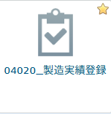
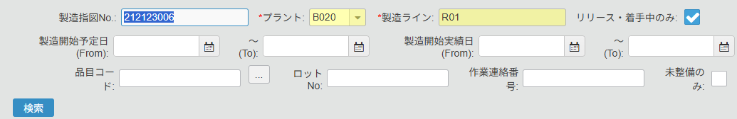
①04020_製造実績登録をクリック
②【製造指図No.】に指図を入れ、【検索】をクリックすると、
【プラント】と【製造ライン】の所に情報が入る。

Slide 5
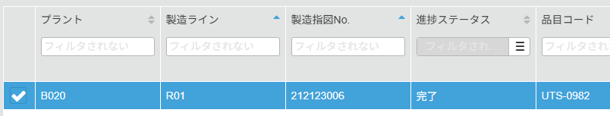
③チェックを入れる。
④【工程別詳細】をクリックする。

Slide 6
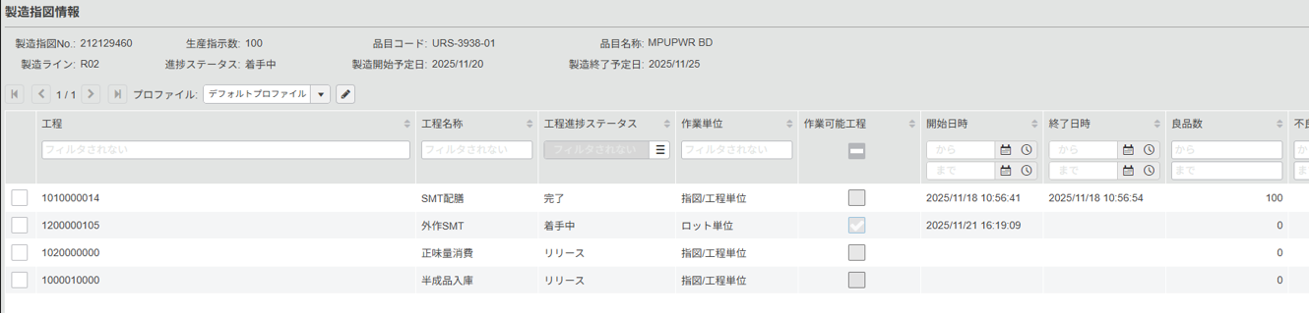
⑤【工程別詳細】の所で、入力ミスが無いか確認する。
【工程進捗ステータス】の所が、半成品入庫以外、完了になっていること。
また、入力漏れ、間違いが無いことを確認する。
※漏れ、間違いがあった場合、外生に連絡し、鹿島様に処置を実施してもらってから
入庫作業を実施する。 SMT配膳の漏れは、日本光電の配膳に連絡する。

Slide 7

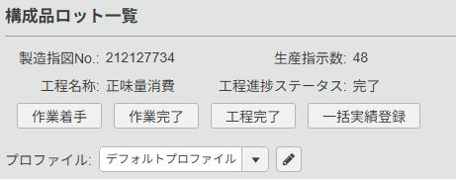
⑥戻る をクリックする。
⑦再度、チェックを入れる。
⑧【正味量消費】をクリック
⑨【作業着手】をクリック

Slide 8
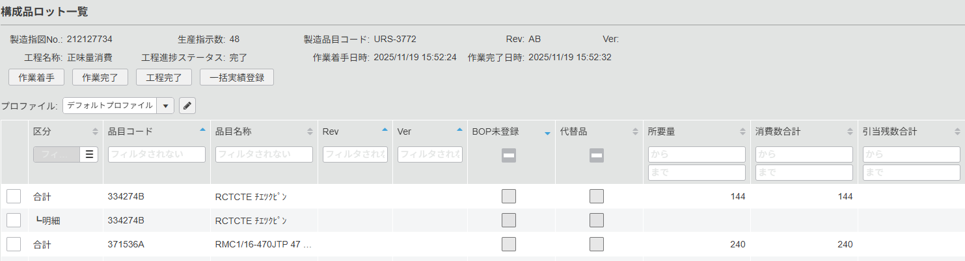
⑩【一括実績登録】をクリック
※注意
【一括実績登録】をクリックした時、
エラーがでたら、？を参照
⑪【消費数合計】の をクリックし、整頓する。

Slide 9
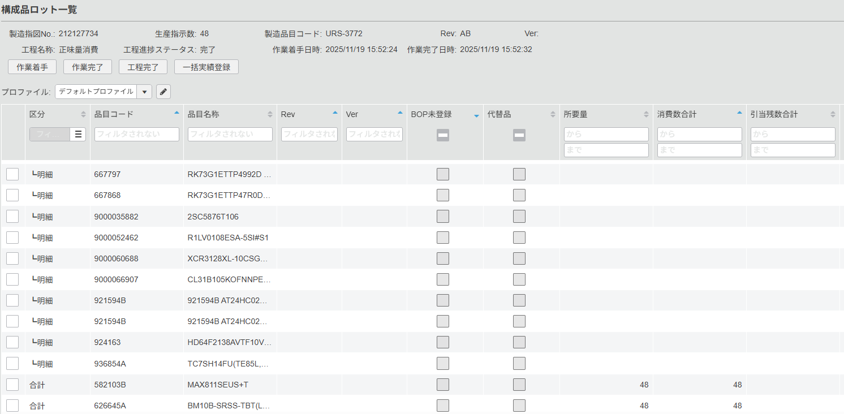
⑫【所要量】の所に数字が入っているが、【消費数合計】の所に数字が入っていない箇所を探す。

Slide 10
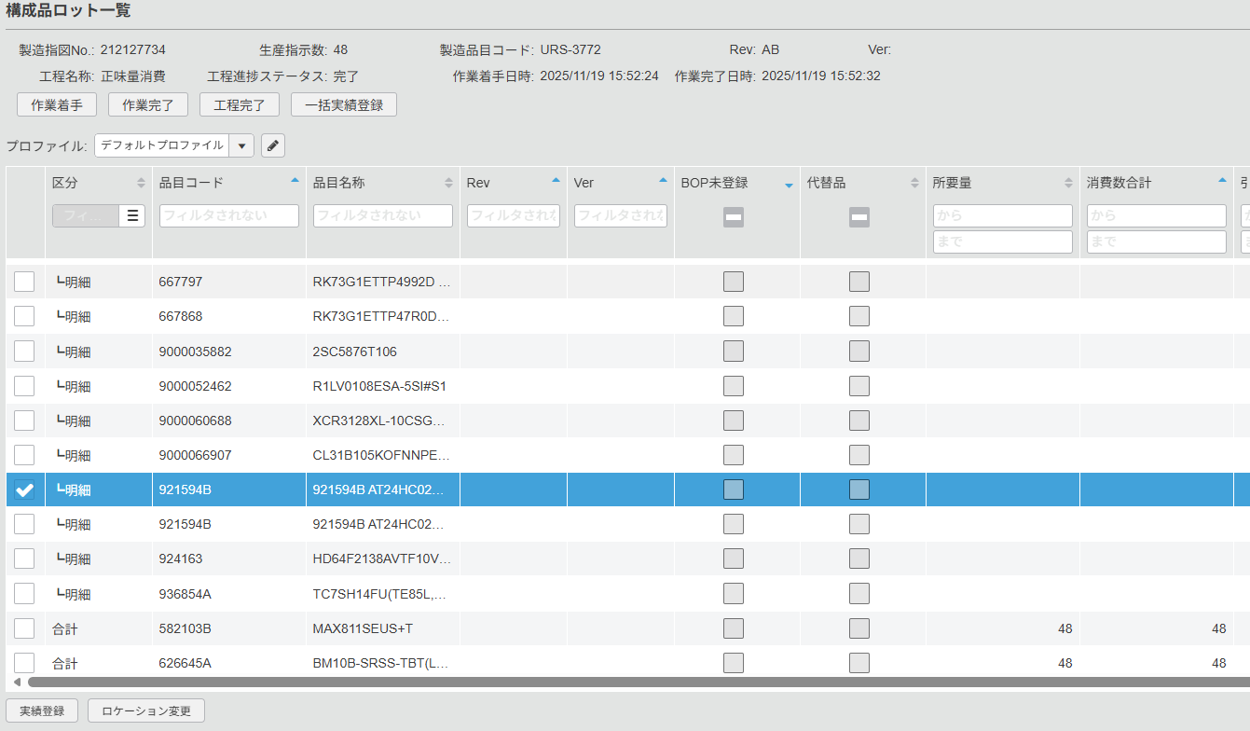
⑬上記のパターンがあったら、そこをクリックし、【実績登録】をクリックする。

Slide 11
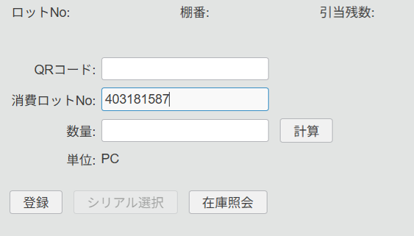
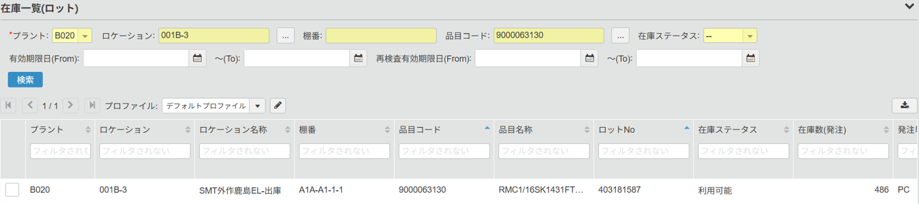
⑭【計算】をクリックする。
エラーが出なかったら、【登録】をクリックする。
エラーが出てら、【在庫照会】をクリックする。
⑮【検索】をクリックする

Slide 12
⑯品目コードが1つの場合 ※品目コードが多数出てきた場合は処理に注意(⑲参照)
在庫数が所要量より大きければ、ロットNo,をコピーし、 をクリックする。
⑰【消費ロットNo,】の所にロットNo,を先ほどコピーした値を張り付ける。
⑱【計算】をクリックし、【数量】の所に数が入力されたら、【登録】をクリックする。

Slide 13
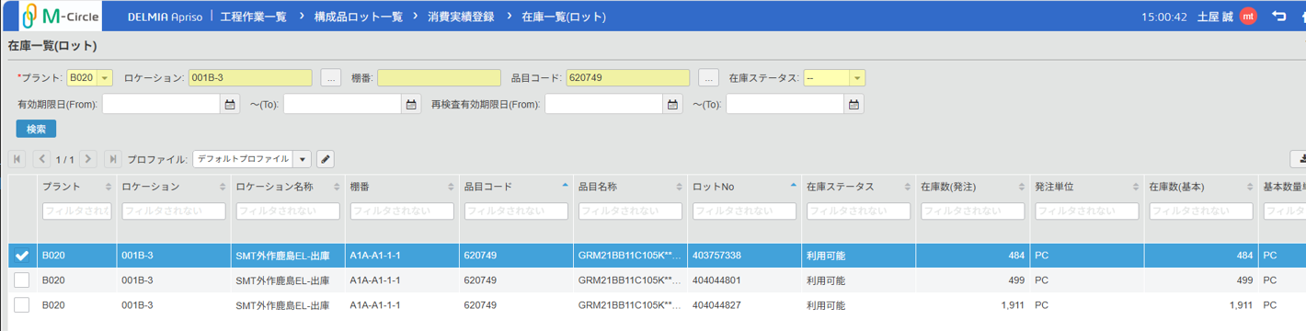
⑲品目コードが多数出てきた場合
注意：ロットNo,が若い順に部品処理を実施すること。
間違って若くない方から処理を実施すると、完了できなくなるので注意。

Slide 14
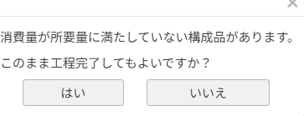
⑳【作業完了】をクリックし、【工程完了】をクリックする。
エラー(下記)が出なければ、正味量消費作業は完了。
エラーが出た場合は、正味量消費の漏れの為、【いいえ】をクリックする。
※注意：【はい】はクリックしないこと。 再度、漏れていた所を正味量消費作業を実施する。

Slide 15
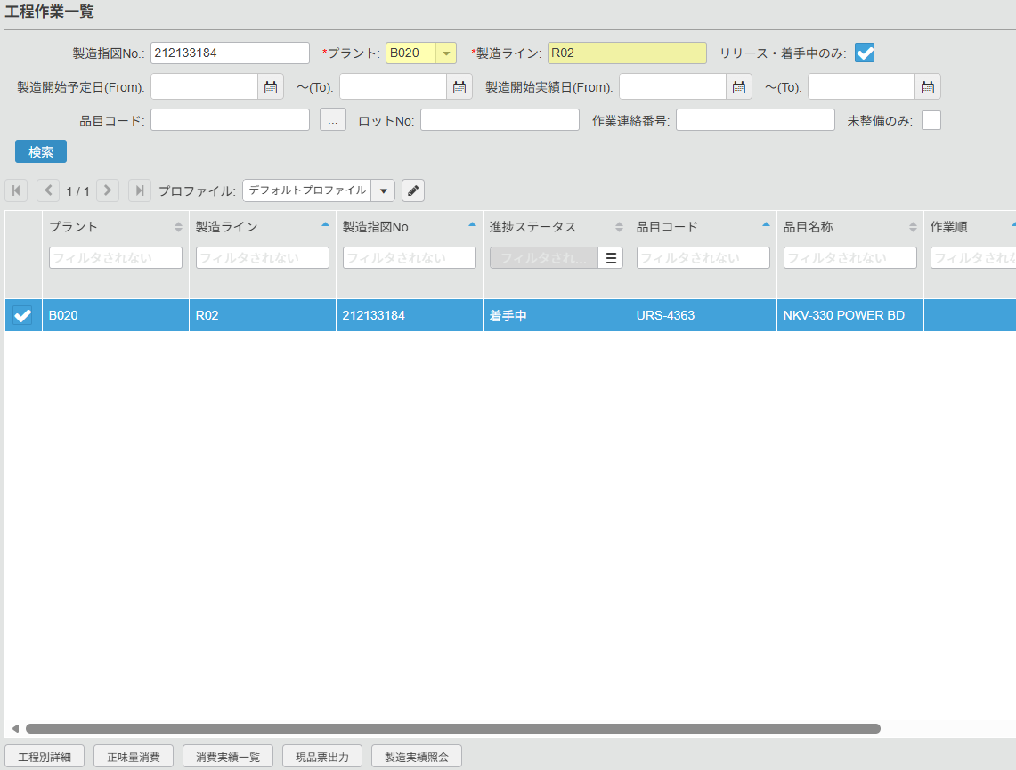
㉑ をクリックし、ファイルを選択後、【工程別詳細】をクリックする。

Slide 16
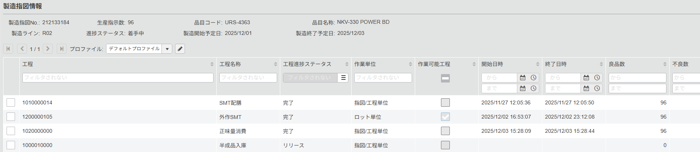
㉒正味量消費が完了になっていること。また、漏れが無いか確認する。

Slide 17
BOSS ME25
正味量消費
引き落とし確認

Slide 18

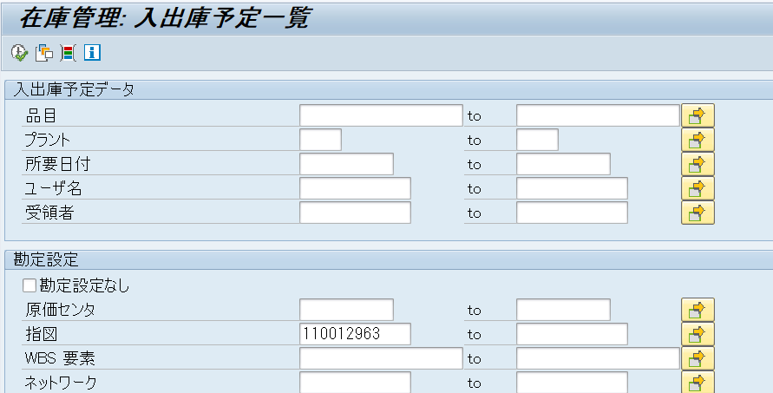
①BOSSのME25 –入出庫予定一覧をクリック
②【指図】の所に指図を入力し、実行ボタンをクリックする。

Slide 19
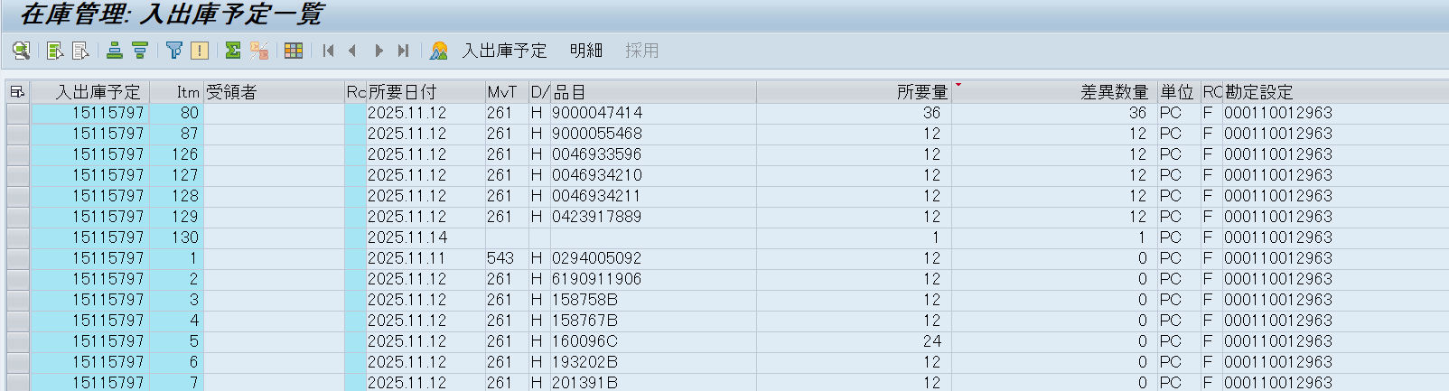
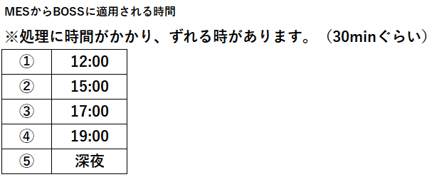
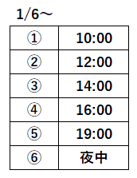
③差異数量の所で右クリックし、降順ソートをクリックする。
差異数量の所が0で無い所を注意
部品で差異数量が0で無い場合、
正味量消費のやり忘れの為、注意
④問題無いことを確認後、
【承認】作業依頼を実施すること。

Slide 20
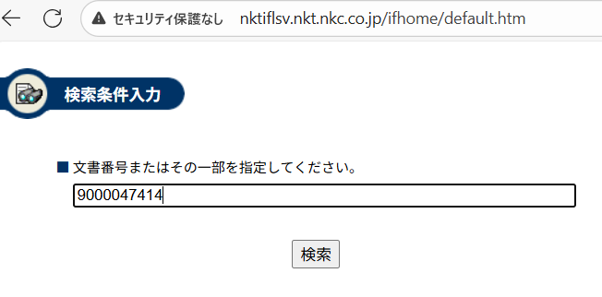
SMT実装部品なのか確認する時は、i-Failで確認する。
ファイルを確認し、SMT部品で実装部品だった場合、正味量消費の抜けなので、再度、正味量消費を実施すること。
承認が終わってしまうと、修正が出来ないので注意。

Slide 21
承認

Slide 22
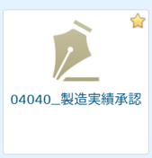
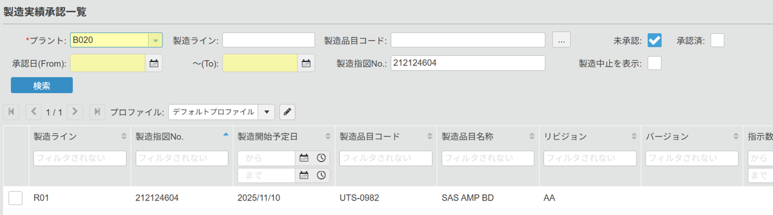
①04040_製造実績承認をクリック
②製造指図No.の所に指図を入力し、検索をクリックする。

Slide 23
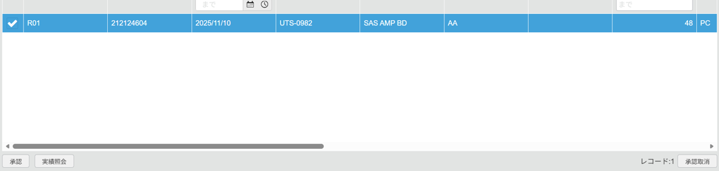
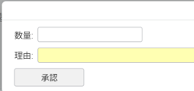
③チェックをいれ、【承認】をクリックする。
④数量を入れ、【承認】をクリックする。

Slide 24
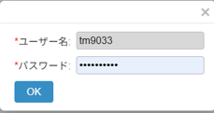
⑤【ユーザー名】と【パスワード】を入れ【OK】をクリックする。

Slide 25
入庫現品票 出力手順

Slide 26
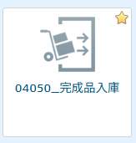
①MESを立ち上げる
https://nksvmes01s.ad.nkc.co.jp/apriso/apriso/#/search
②04050_完成品入庫をクリック

Slide 27
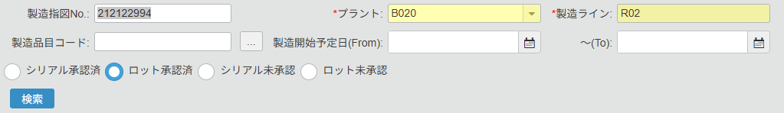
③【製造指図No.】を入力する。
④【ロット承認済】を選択
⑤【検索】をクリック
※プラントは「R020」 製造ラインは「R02」が自動で入る

Slide 28
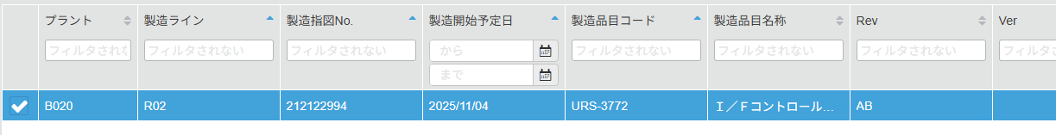
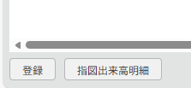

⑥ 下記のように選択する。（クリック）
⑦【指図出来高明細】をクリックする。
指図、品目、生産指示数、承認数などを確認する。
⑧戻るボタン をクリックする

Slide 29
⑨ 選択し、チェックを入れる
⑩【登録】をクリックする

Slide 30
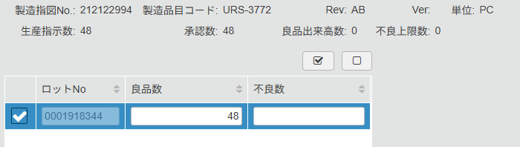

⑪下記のように選択する。（クリック）
⑫良品数を確認 or入力する。
⑬【登録】をクリック
⑭戻るボタン をクリックする

Slide 31
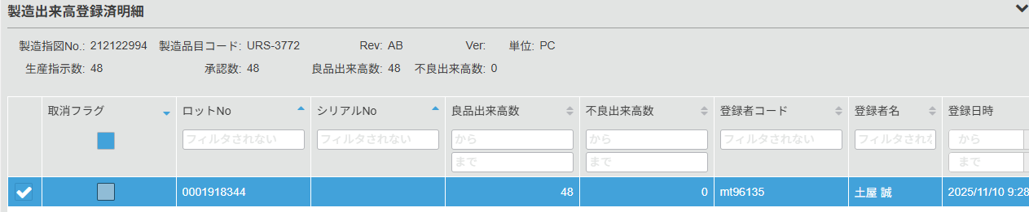

⑮下記のように選択する。（クリック）
⑯【入庫現品票印刷】をクリック

Slide 32
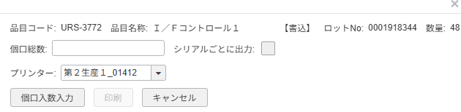
⑰【個数総数】に個数を入力 （箱が何箱）
※注意：【シリアルごとに出力】にチェックを入れないこと
⑱プリンターを選択 AOI2ライン付近のプリンタ 第2生産1_01412
⑲【個口入数入力】をクリックする。

Slide 33
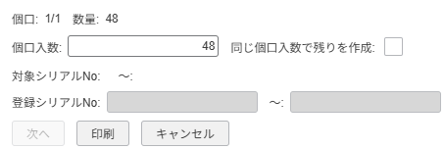
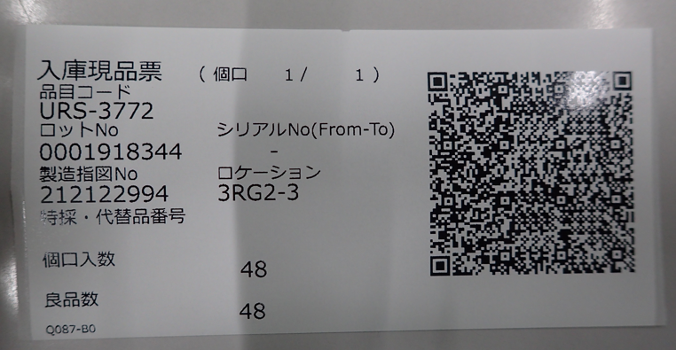
⑳【個口入数】に台数を入力する。
㉑【印刷】をクリック
㉒下記のシールが発行（印刷）される。

Slide 34
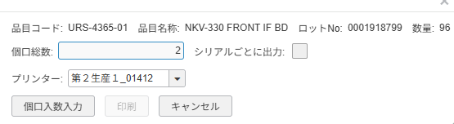
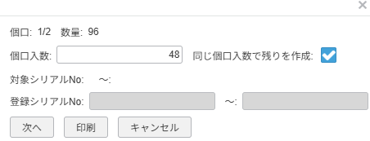
【個数総数】が複数の場合
【個口総数】に箱数を入力する
【個口入数入力】をクリック
箱に入っている基板数が同じの場合、【個口入数】を入力。
【同じ個口入数で残りを作成】にチェックを入れて【印刷】をクリックする。

Slide 35
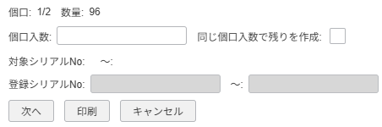
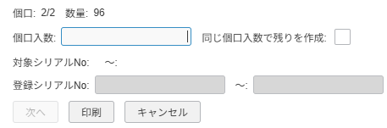
箱に入っている基板数が違う場合、【個口入数】を入れ、【次へ】をクリック
次の箱の【個口入数】を入れて、【印刷】をクリック

Slide 36
自社生産品
倉庫棚に入庫する手順

Slide 37
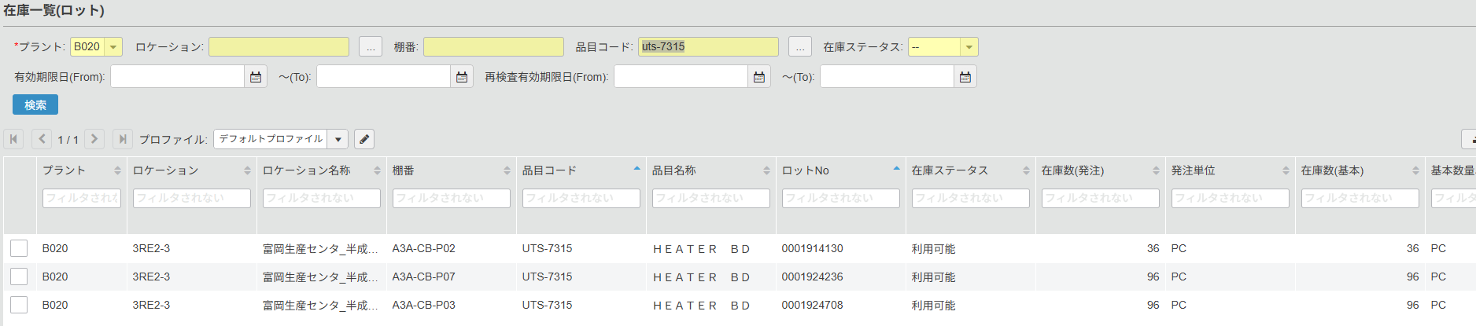
入庫時の棚置き確認手順
①MESの【08030_在庫照会】をクリックする
②プラントを設定する B020
③品目コードを入力する
④検索をクリックする
⑤ロットNoが同じものがあった場合は、同じ場所に置く。
同じものが無い場合は指定の棚番に置く。

Slide 38
⑥ハンディーで登録する
・【90010_[HT]検査後移動実績登録】をクリック
・プラントがB020が選択されていることを確認し、【F4次へ】をクリック
・QRを読み込む
・【F4次へ】をクリック
・置いた棚の札を読み込む
・F4登録をクリック
・F3終了をクリック

Slide 39
①入庫時の棚置き確認手順 ロケーション変更
①MESの【08030_在庫照会】をクリックする
②プラントを設定する B020
③品目コードを入力する
④検索をクリックする
⑤ロケーションが入庫登録で*****-1が-3になることを確認する。
⑥ハンディーで登録する
・90010を選択
・プラント F4次へをクリック
・QRを読み込む
・F4次へをクリック
・置いた棚の札を読み込む
・F4登録をクリック
・F3終了をクリック
⑦⑤の所で検索をクリックし、******-3になっていることを確認する。
分納の場合は、1つに統合される

Slide 40
入庫済みの物を棚から棚に移動する時の方法 （ロケーションが***-3になっているもの）
ハンディー
①【90050_[HT]棚移動実績登録】をクリック
②物を移動
③QRを読み込む
④【F4次へ】をクリック
⑤置いた棚の札を読み込む
⑥ 【F4登録】をクリック
⑦ 【F3終了】をクリック

Slide 41
鹿島 半成品入庫伝票通い袋 対応

Slide 42
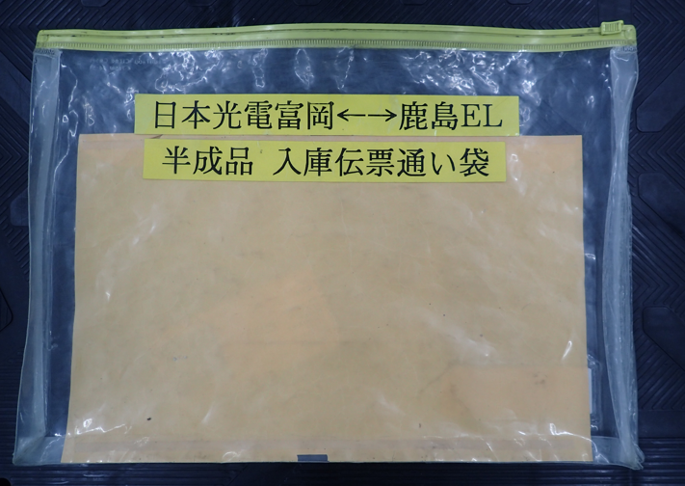
半成品 入庫伝票通い袋が指定の箇所に置かれていたら、下記の処理を実施する。

Slide 43
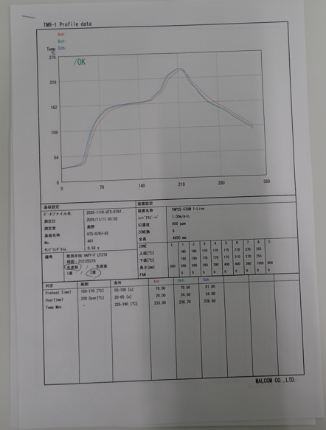
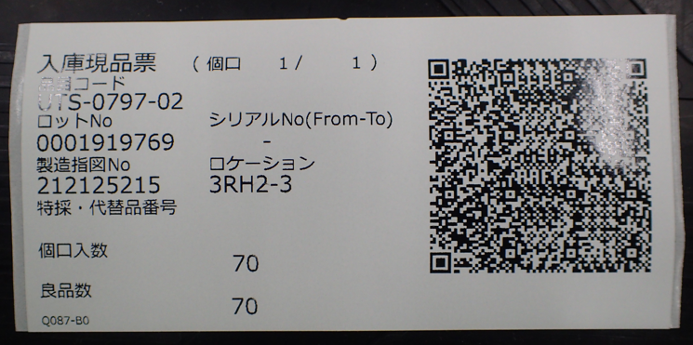
①袋から温度プロファイル用紙を出す。
②正味量消費の処理を実施する
③BOSS ME25 正味量消費 引き落とし確認
④入庫現品票を実施

Slide 44
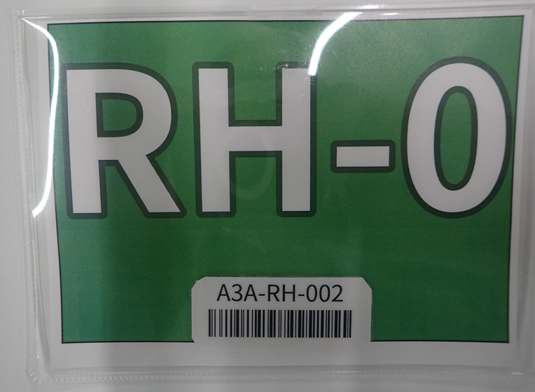
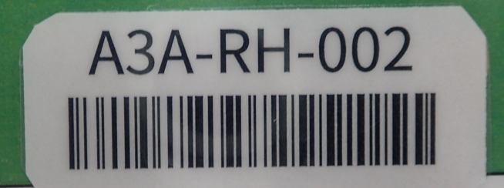
⑤ハンディーでロケーションを***-1から-3に変更する。
⑥ハンディーで登録する
・90010を選択
・プラント F4次へをクリック
・QRを読み込む 入庫伝票通い袋専用 QR
・F4次へをクリック
・置いた棚の札を読み込む
・F4登録をクリック
・F3終了をクリック
⑦08030_在庫照会でロケーションが***-1から-3に変わっていることを確認する。
⑧半成品 入庫伝票通い袋に入庫現品票を入れ、指定の場所に置く。

Slide 45
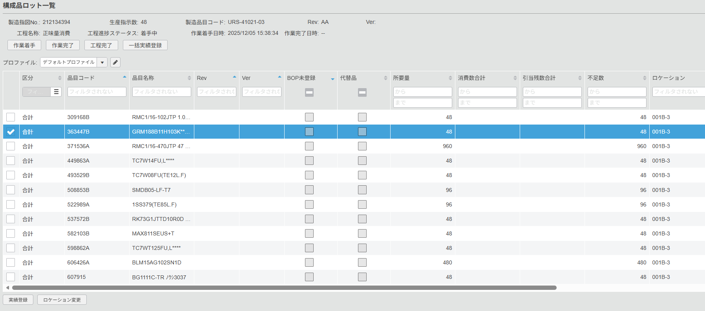
正味量消費時の注意点
①ロケーションが001B-3になっていること。
もし、ロケーションが違っていたら、関口さんに報告後、ロケーション変更を実施する。

Slide 46
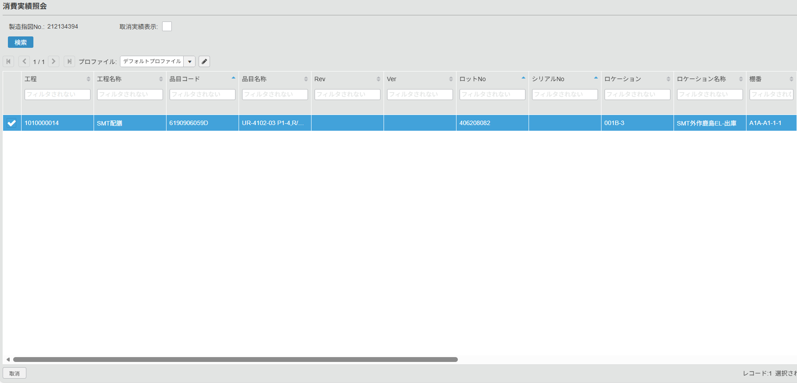
正味量消費時の注意点
②間違って登録してしまったら、【取消】をクリックする。
棚番を聞かれたらはA1A-A1-1-1を入力する。

Slide 47
参考
・自社生産の入庫時は、正味量消費作業は実施しない。
承認から実施する。
・承認が終わると、修正が出来ないので注意。

